Slide 1

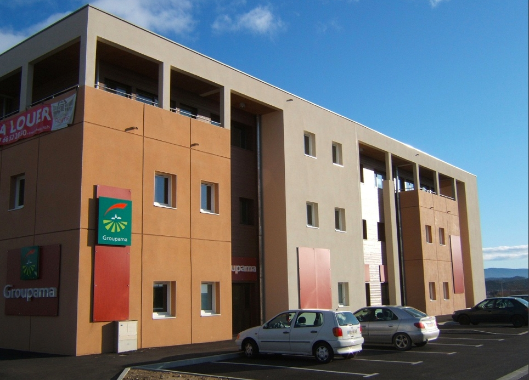
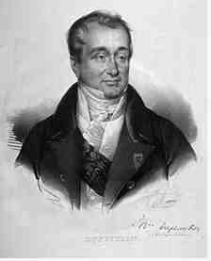
La Maladie de Dupuytren Traitement chirurgical et rééducation précoce
Guillaume Dupuytren 1777-1835
Docteur Richard Béracassat
Alès ChirOrtho
Notes:
Elle a été décrite en 1831 par le baron de Dupuytren, chirurgien à l'Hôtel-Dieu de Paris

Slide 2
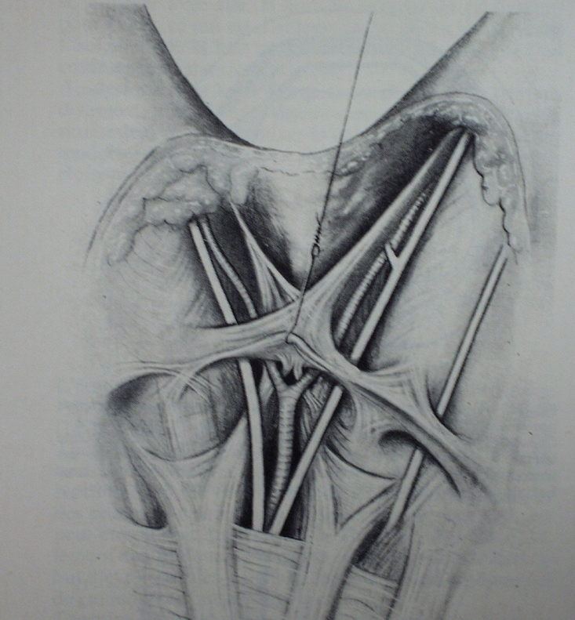
Localisation
Maladie de l’aponevrose palmaire moyenne
Aucune atteinte des tendons fléchisseurs
Notes:
Une bonne connaissance de l’anatomie -> traitement chir plus efficace et plus complet
Cloisons sagittales

Slide 3
Etiologie
PATHOLOGIE DE TERRAIN
Origine génétique (facteurs familiaux)
Facteurs personnels:
ethnie, diabète (20 à 30%), pathologie cardiaque, alcool, épilepsie….
Hommes, cinquantaine (9/10)
TRAUMATISME parfois facteur déclenchant (unilatéral)
le travail manuel n’est pas un facteur déclenchant ++
Association avec LEDDERHOSE (plante des pieds) et LAPEYRONIE (verge)

Slide 4
Etiologie
Prolifération anormale de fibroblastes + expression anormale de facteurs de croissance + modification de la matrice extra-cellulaire +/- hypoxie chronique
TGF ß (transforming growth factor) rôle majeur
Augmentation de la croissance des myofibroblastes et du collagène type III
TGF alpha : Rôle dans la contractilité des myo-fibroblastes -Rétraction des brides
PDGF: Effet mitogène (Platelet-derived growth factor)
GM CSF (cytokine= Granulocyte-macrophage colony-stimulating factor)
Radicaux libres: Rôle dans l’hypoxie tissulaire chronique
Métallo-protéinases
Collagène - fibronectine – protéoglycans: constituants de la matrice extra-cellulaire
HLA DR 3 : cause génétique (Europe du Nord et de l’ouest)

Slide 5
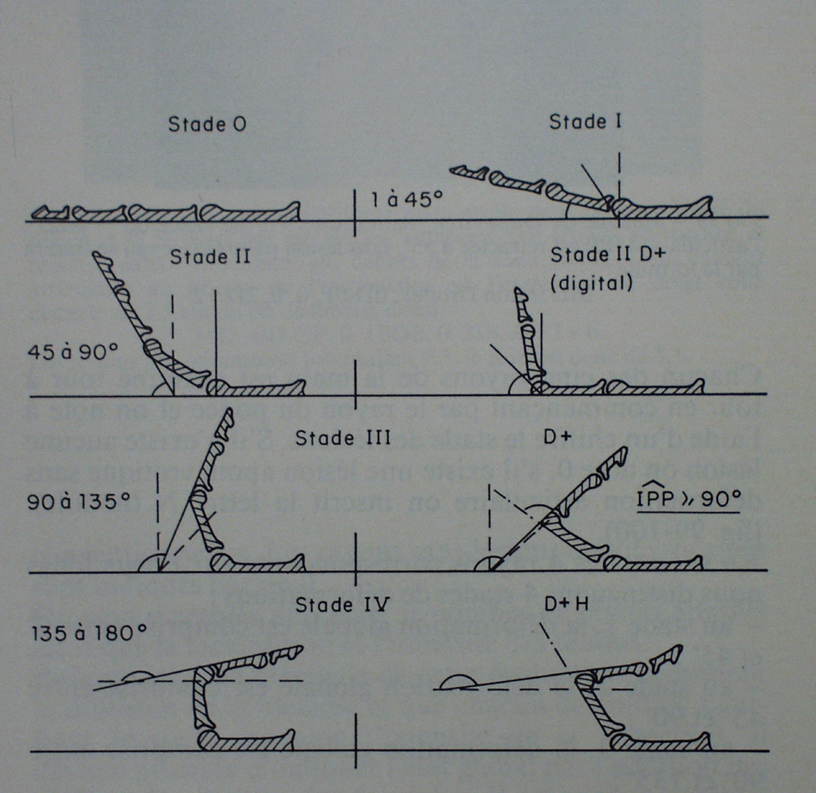
Clinique
« NODULES ET CORDES »
Classification de Tubiana:
P palmaire
D digital
R récidive
H hyperextension IPD
Cotation propre des IPP
Notes:
Evolutivité. Confluence des nodules; cordes effets mécaniques réactionnels

Slide 6
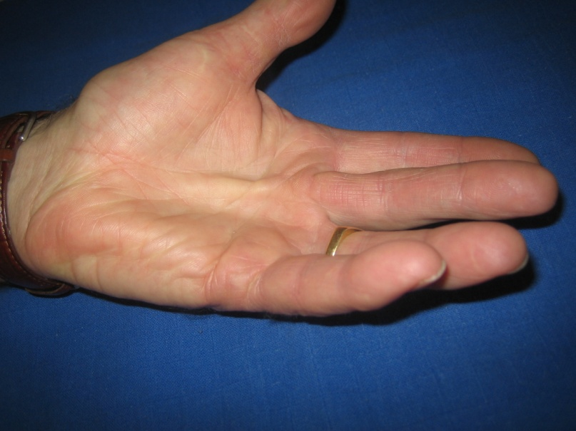
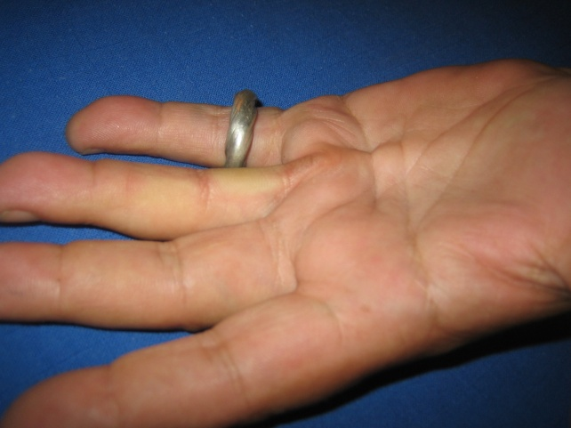
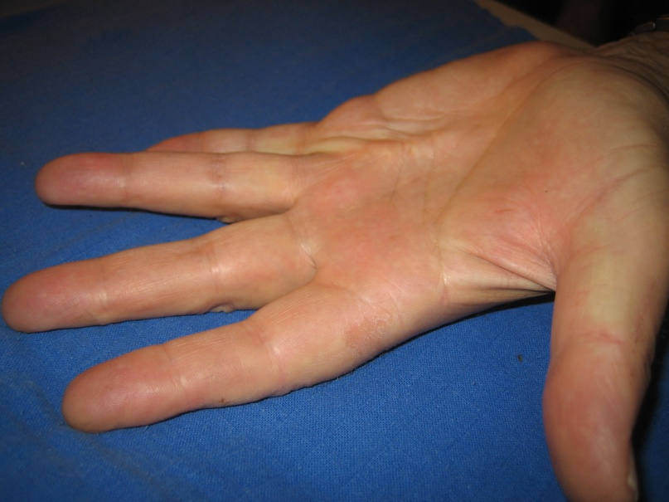
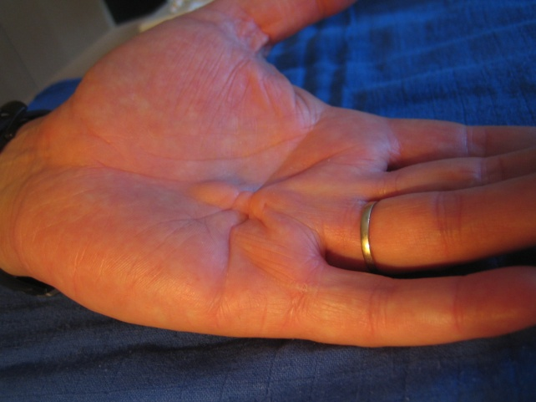
Stades 1
Notes:
PAS d’indication chirurgicale au stade 0

Slide 7
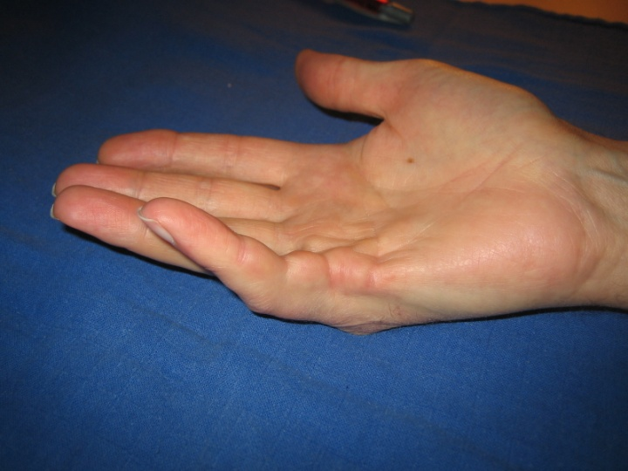
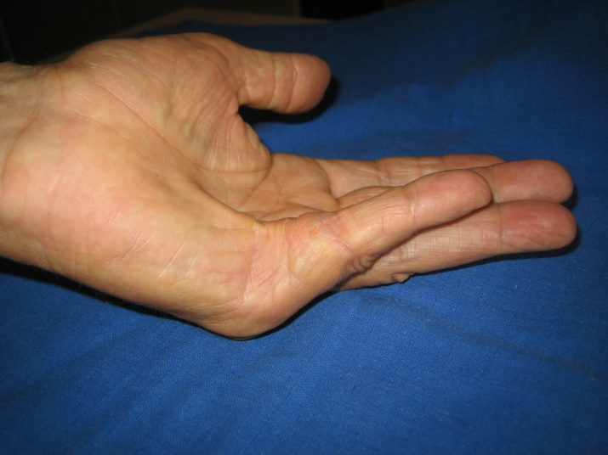
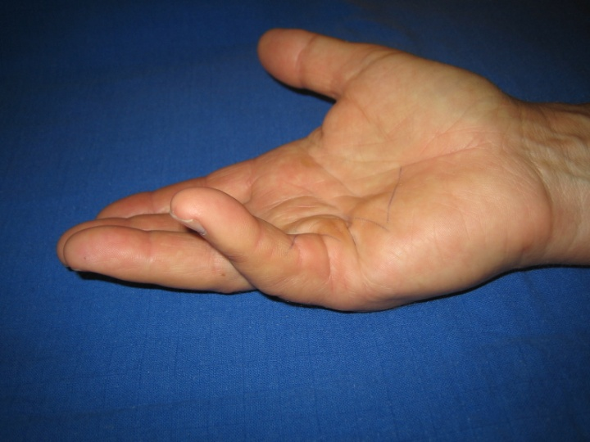
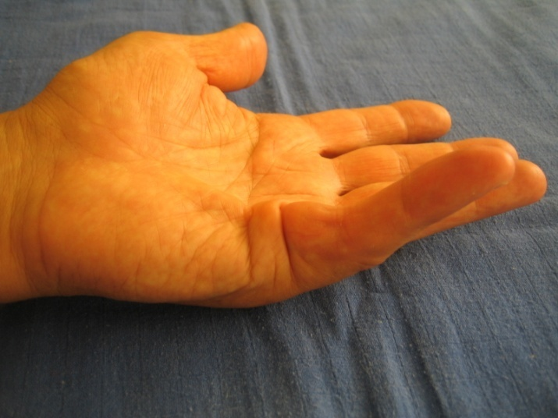
Stades 2

Slide 8
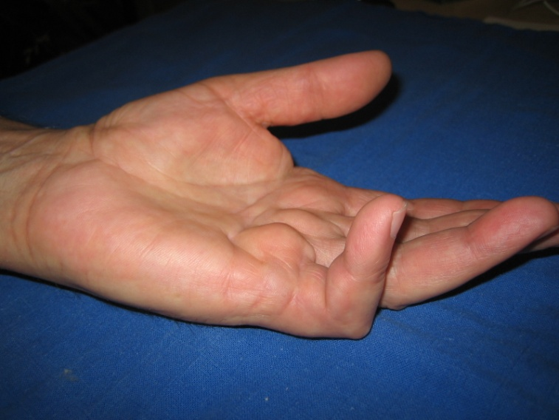
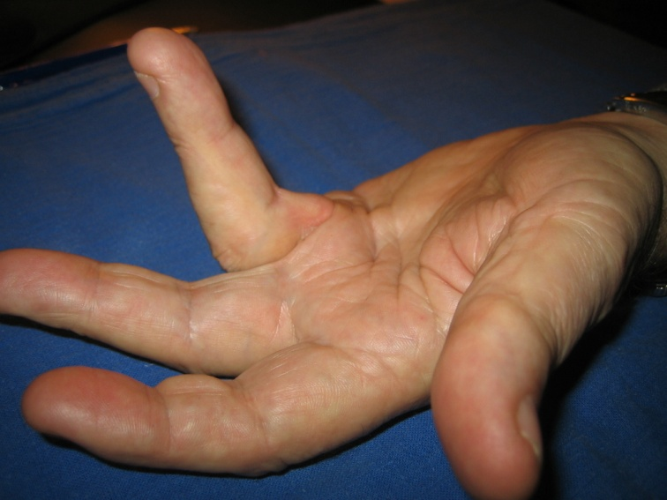
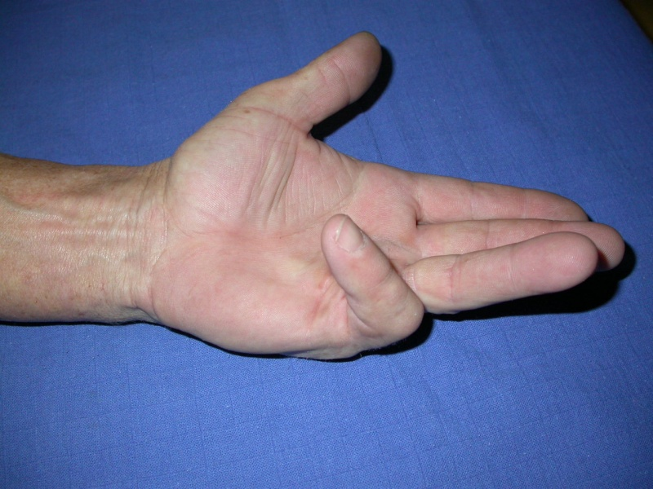
Stades 3 et 4
Gène fonctionnelle:
Serrer la main
Se laver la figure
Mettre la main dans une poche
Mettre des gants
Essuyer une table
etc

Slide 9
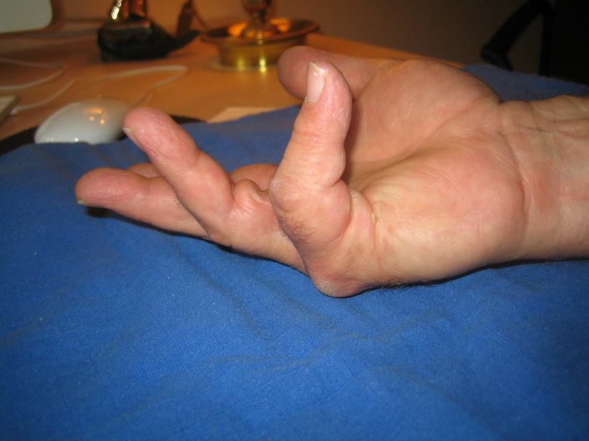
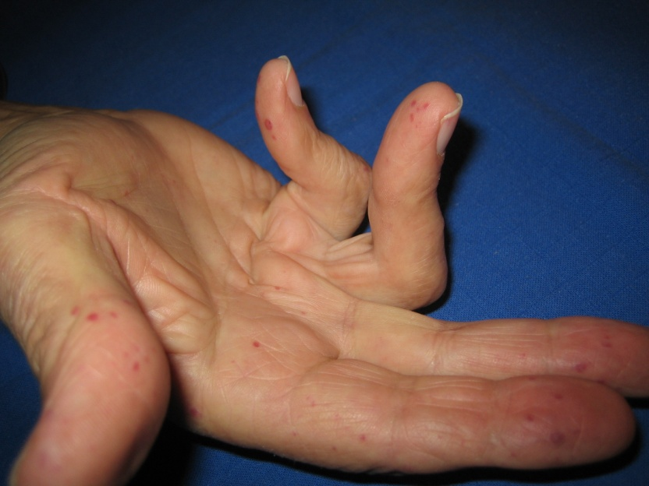
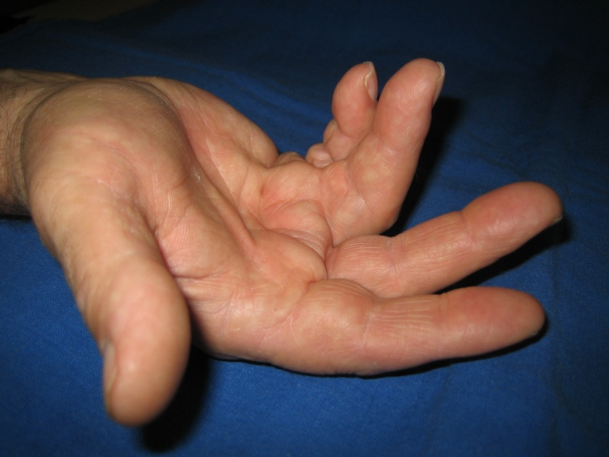
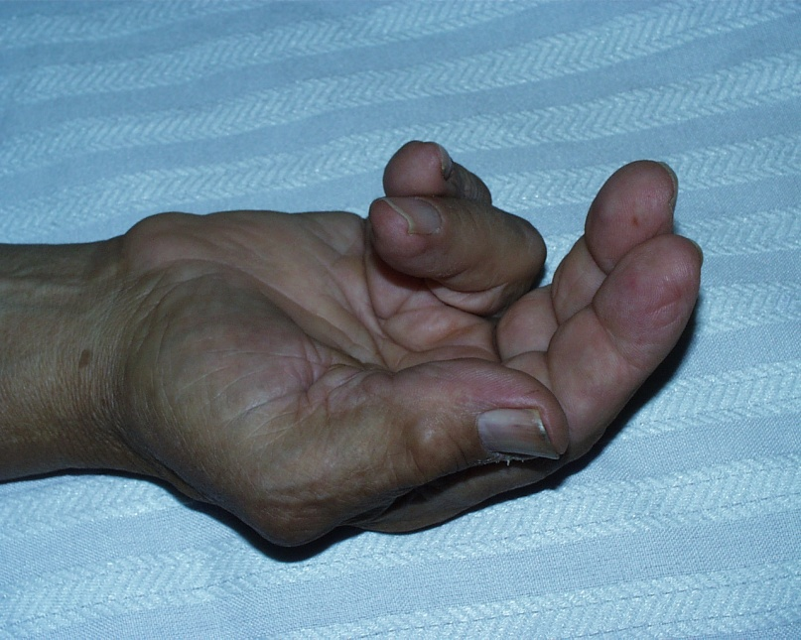
Stades 4 Plusieurs doigts

Slide 10
Traitement
Aucun traitement médical n’a prouvé son efficacité
Vitamine E crème
Diméthyl sulfoxyde
Allopurinol
Ultrasons
5 Fluoro-uracile
Radiothérapie !!!
In Vitro
Effet + des corticoïdes / interféron
APONEVRECTOMIE
CHIRURGICALE
Aponévrotomie Aiguilles
LERMUSIAUX 1980
Réinjection de graisse: ADIPOCYTE :
Effets autocrine / paracrine , Régulation locale du flux sanguin, Angiogénèse, Modification des matrices extra-cellulaires, TNF alpha
Effet hormonal: oestrogènes
COLLAGENASE
Xiaflex®
Agrément FDA 2010

Slide 11
Aponévrotomie à l’aiguille
= Section simple des brides en percutané
1er traitement utilisé par Dupuytren lui même
Avantages: simple, rapide, sous AL
Inconvénients:
comporte des risques vasculaires, neurologiques et tendineux
ne s’applique pas à toutes les formes cliniques (stade 1 et 2)
Technique aveugle
Résultats:
200 aponévrotomies 1997 (Lermusiaux)
35% perdus de vue
50% de récidives à 5 ans
5% section nerveuse,
5% infection, section tendineuse
CHIRURGIE + DIFFICILE en secondaire
ATTENTION AUX EFFETS DE MODE

Slide 12
INDICATIONS / AIGUILLES
Dupuytren stade 2 voire 3
Forme palmaire essentiellement
Patient fragile à risque chirurgical
Patient souhaitant une amélioration rapide …
Pansement 7/15 jours; Orthèse 1 mois
Eventuellement stade 4 en temps préparatoire pour une chirurgie secondaire

Slide 13
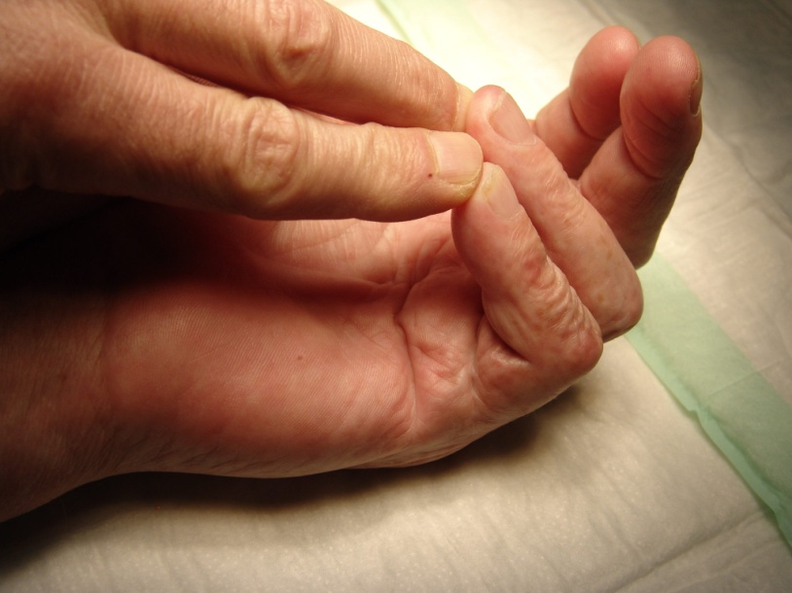
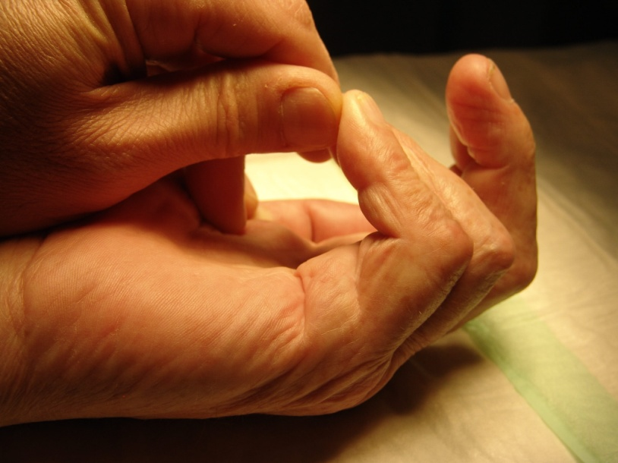
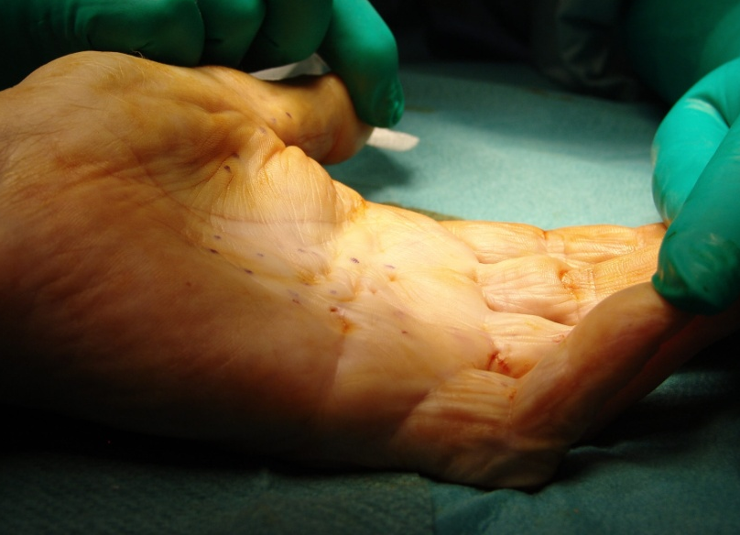
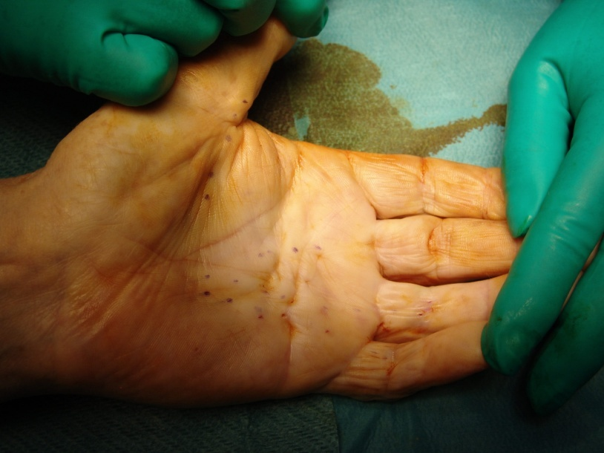
Homme de 68 ans, insuffisant cardiaque, artéritique, DID, tabagique. Stade 3 fort PD
GAIN
45° MCP
40° IPP

Slide 14
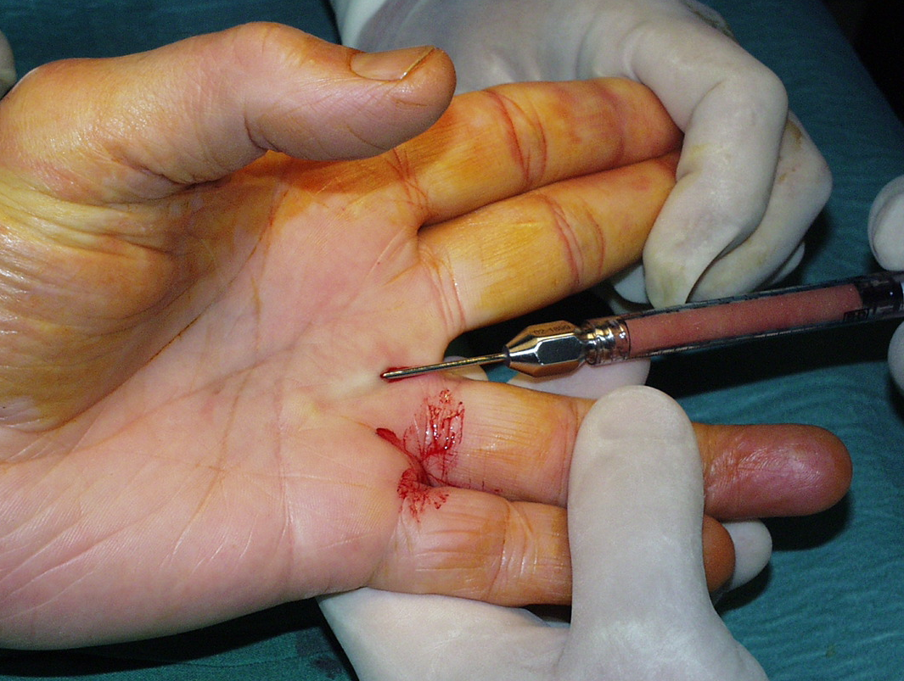
REINJECTION GRAISSE
Réinjection de graisse autologue pure à travers la bride de Dupuytren

Slide 15
INDICATIONS REINJECTION
Dupuytren stade 1 et 2
Forme palmaire
Patient désireux d’un procédé autologue pouvant retarder l’évolution de la maladie
Pansement + orthèse 7 jours
Pas de réeducation
Effet visible au bout de 4 à 6 mois

Slide 16
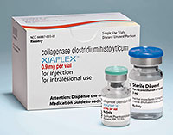
COLLAGENASES
Issu de la bactérie Clostridium Histolyticum
3 injections à 1 mois d’intervalle
Gonflements, douleur, prurit, une augmentation de la sensibilité et une augmentation de volume des nodules lymphatiques adjacents
Nécrose cutanée, hématomes, ischémie digitale, allergie
Prix: 4200 $ US pour 1 ampoule
3 ampoules nécessaires soit 12600 $
Orthèse nocturne pour 4 mois et exercices quotidiens d’étirement

Slide 17
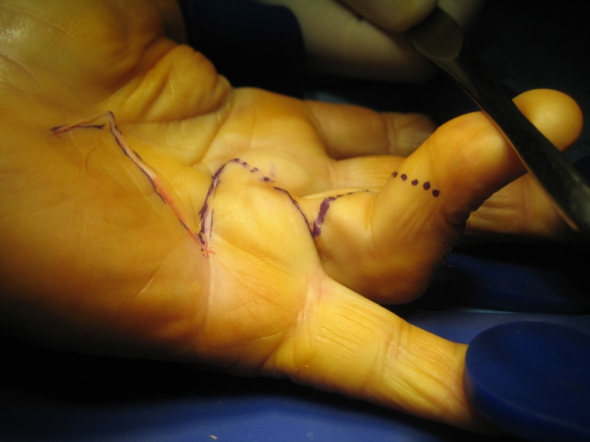
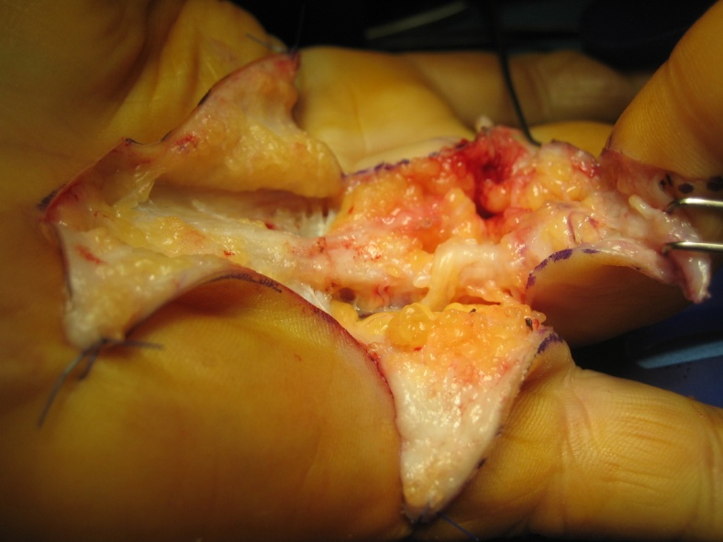
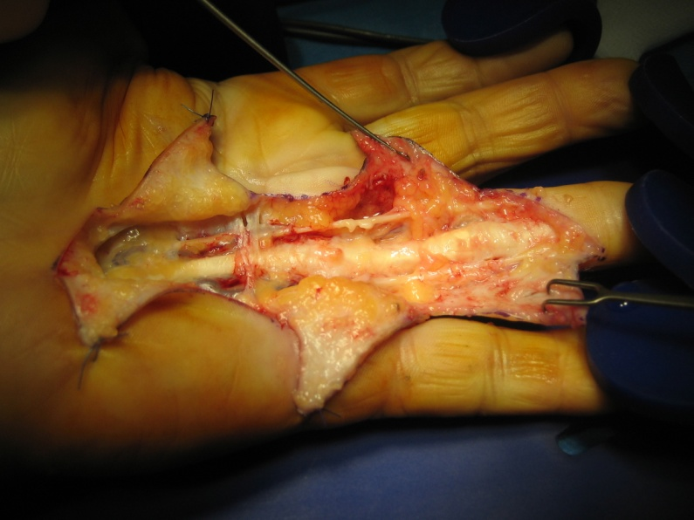
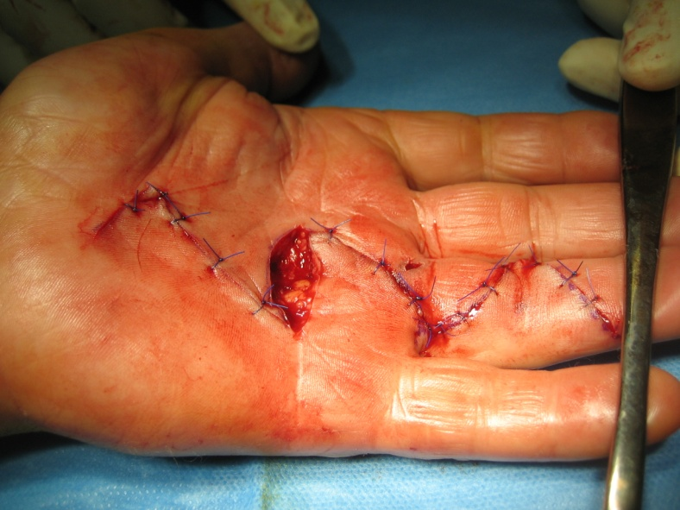
APONEVRECTOMIE

Slide 18
LES GRANDS PRINCIPES
Dessin +++ des voies d’abords
Chirurgie sous garrot +++
Conservation des branches vasculaires et nerveuses pour les lambeaux cutanés
Excision de toutes les brides / vérification pédiculaire
Conservation d’un maximum de tissu graisseux
Lâcher du garrot
Paume ouverte (Mac Cash)
Pas d’hématome possible
Gain de peau vers le doigt
Moindre récidive ultérieure

Slide 19
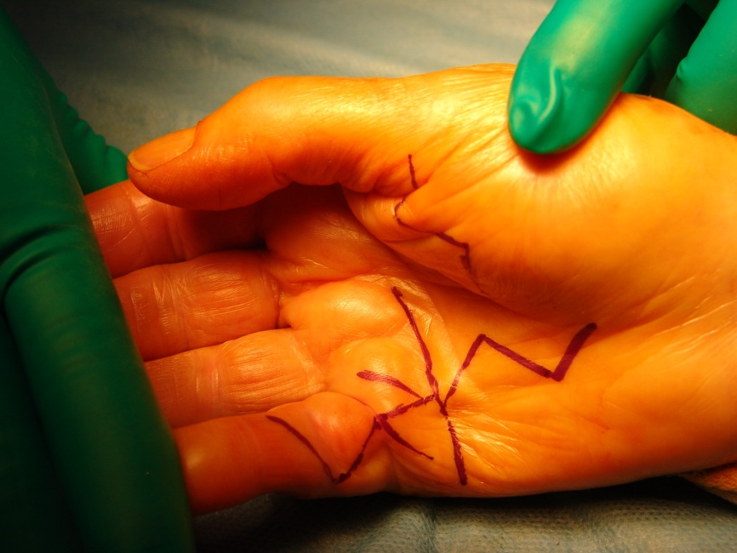
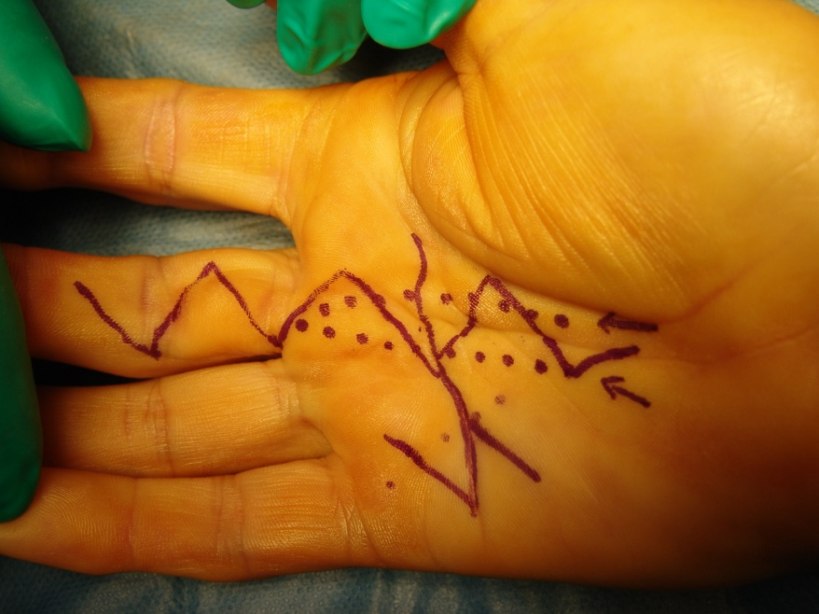
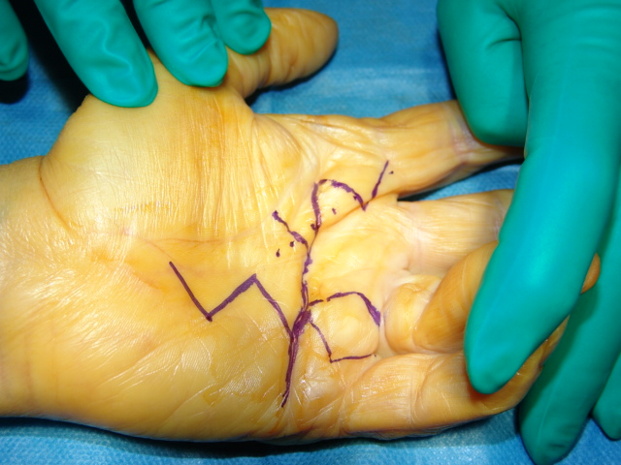
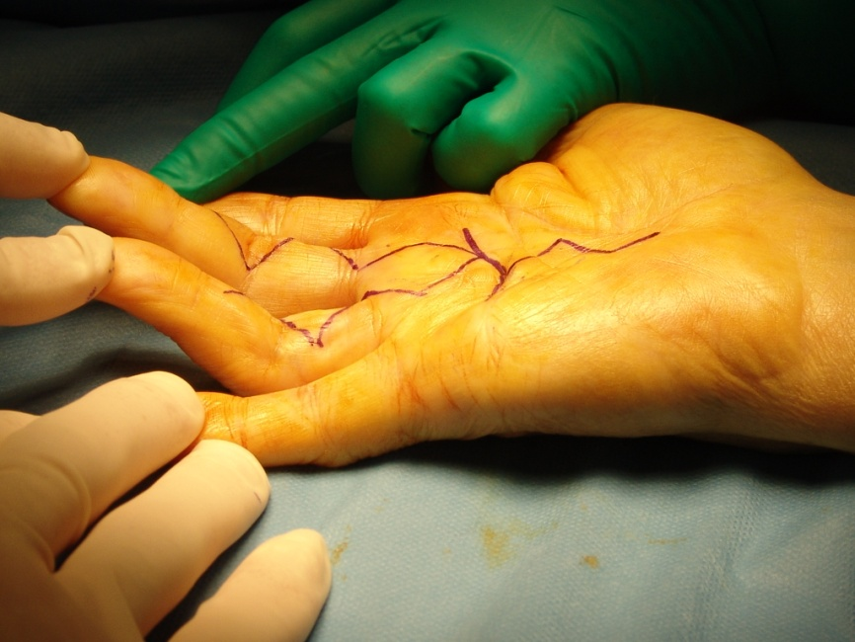
Les incisions

Slide 20
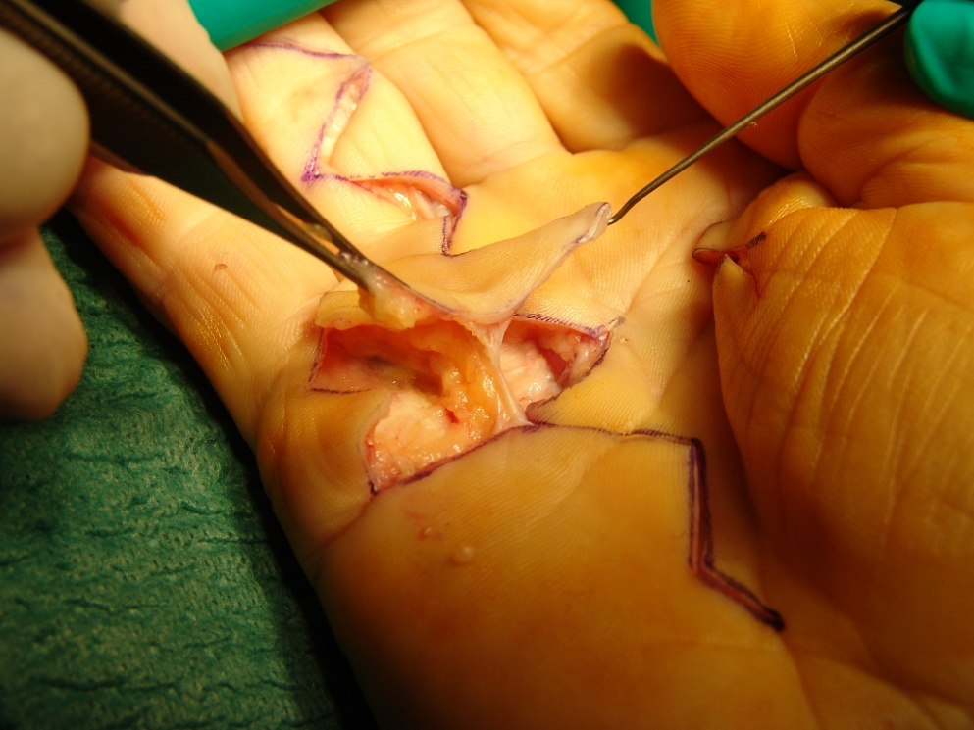
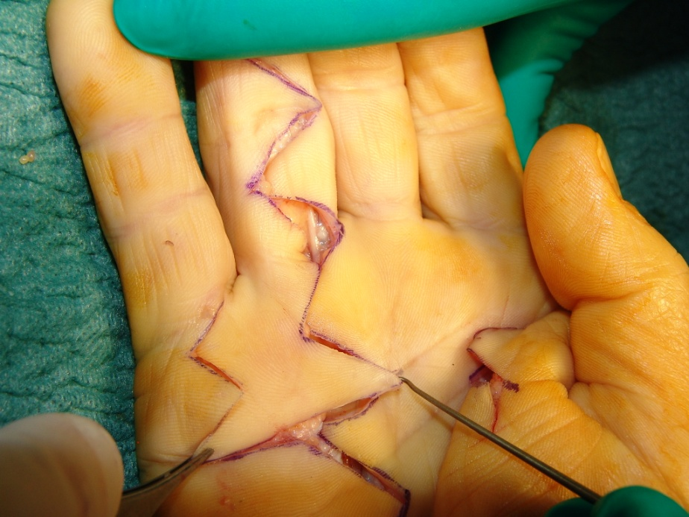
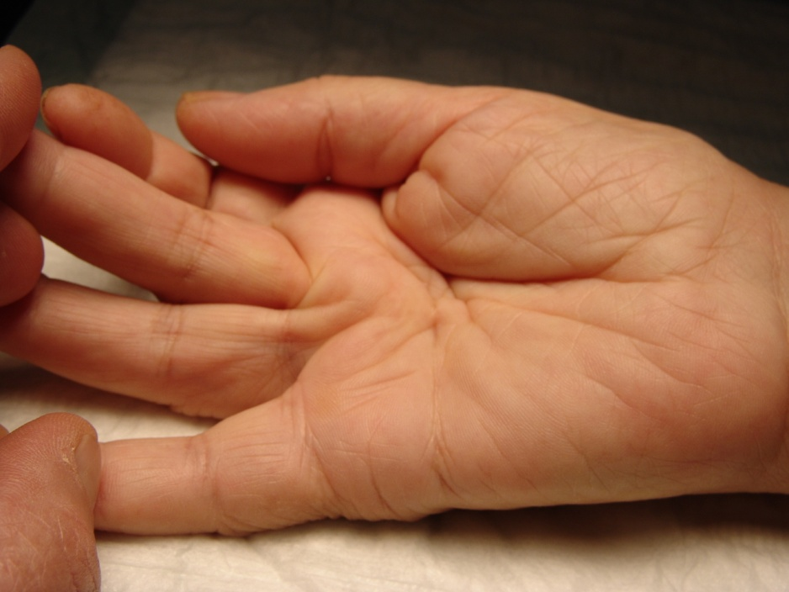
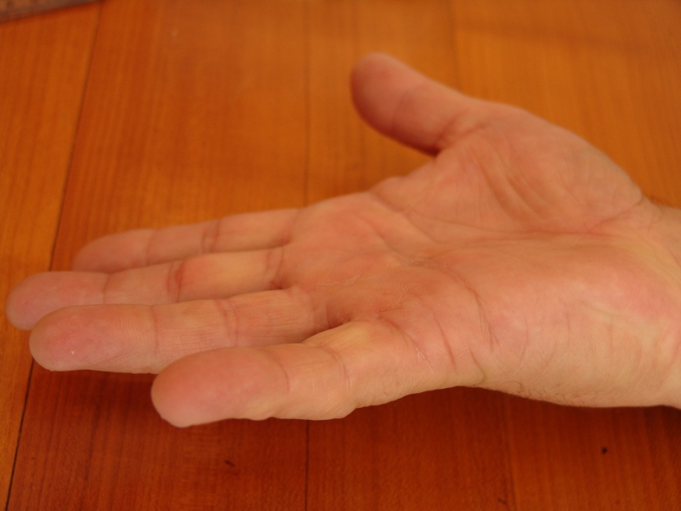
Les lambeaux commissuraux

Slide 21
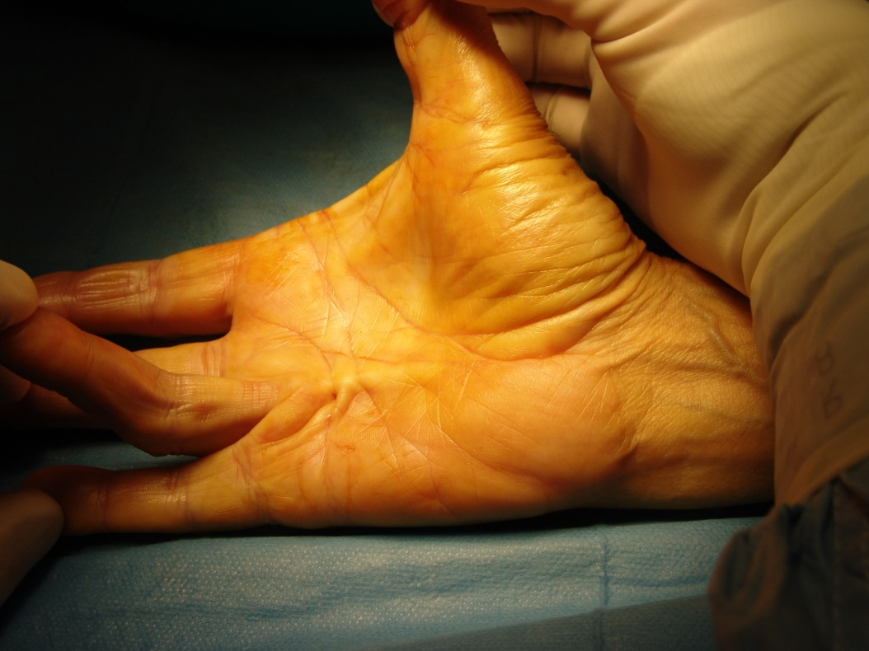
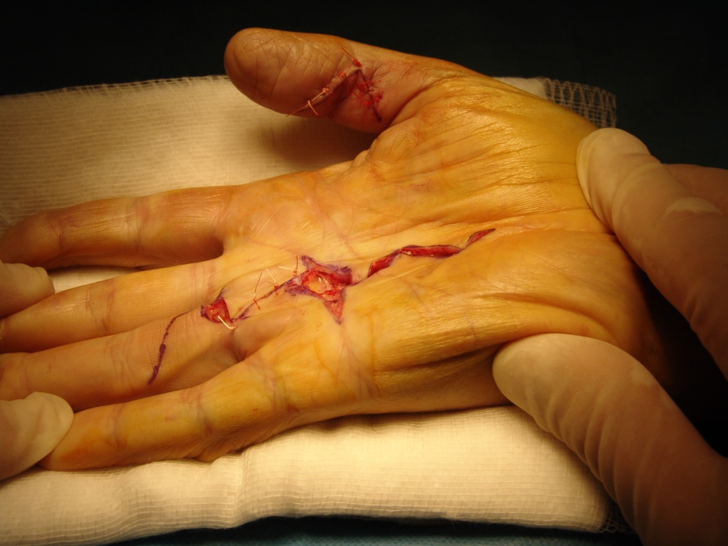
Les brides palmaires
Homme 74 ans
Dupuytren Stade 2
D4

Slide 22
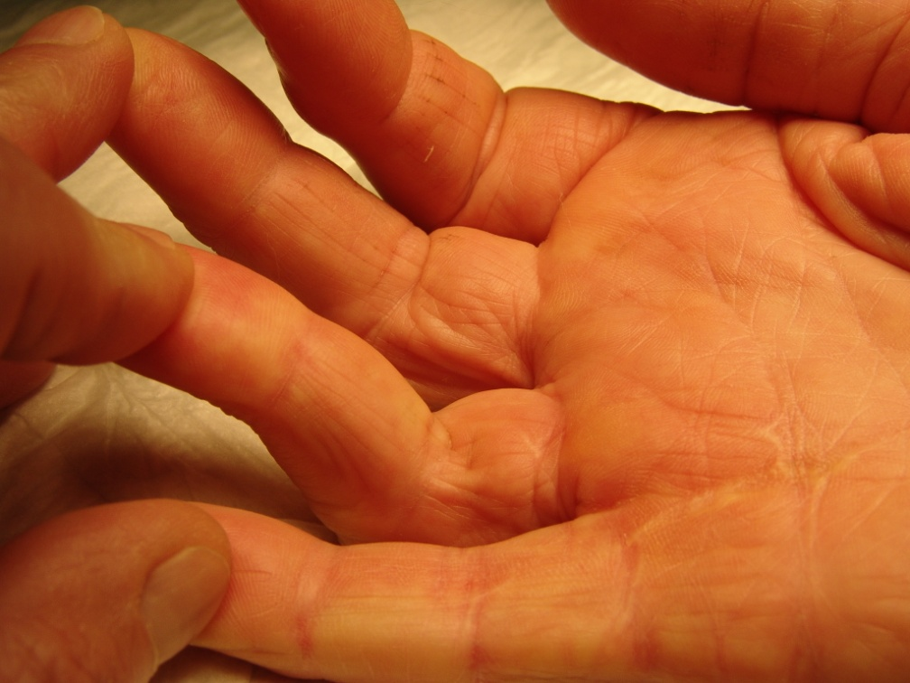
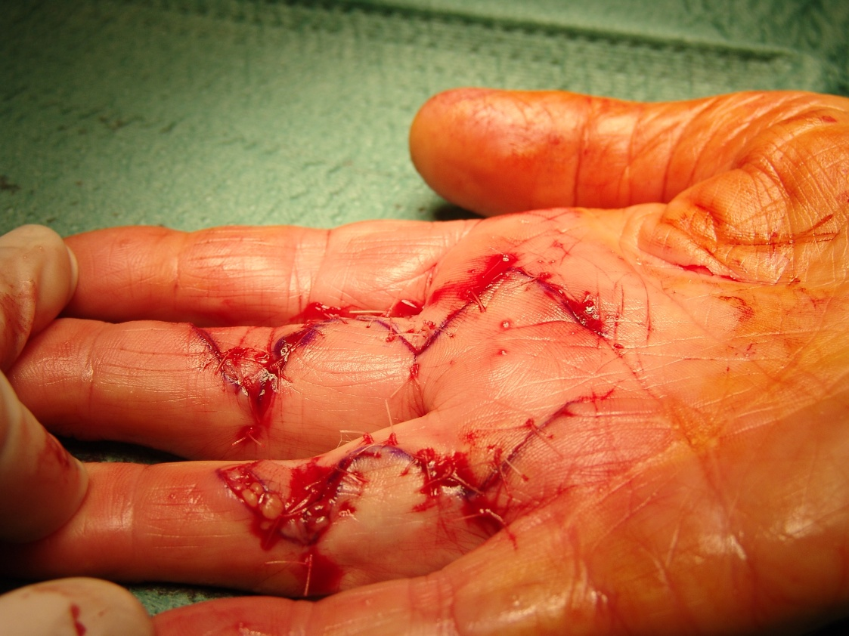
Les brides digitales
Homme 64 ans
Stade 2 digital
D3 D4
Opéré D5 8 ans + tôt

Slide 23
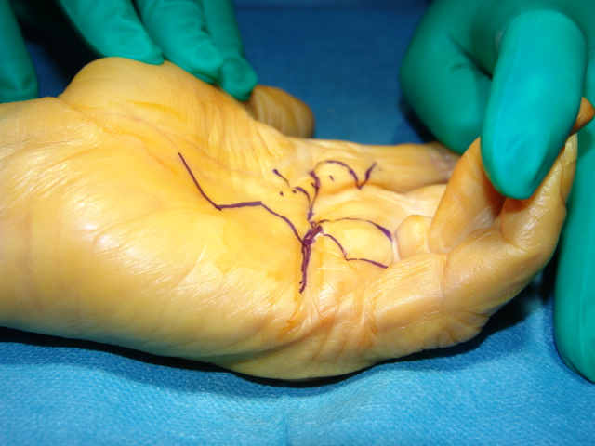
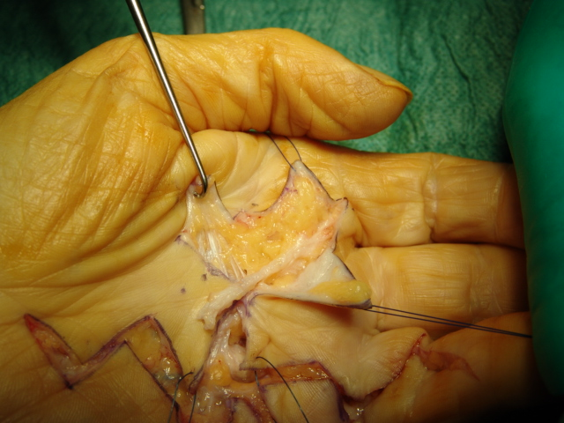
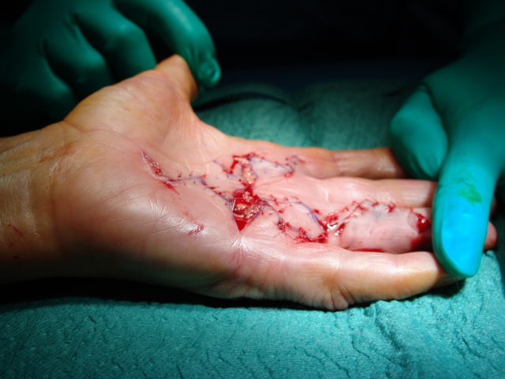
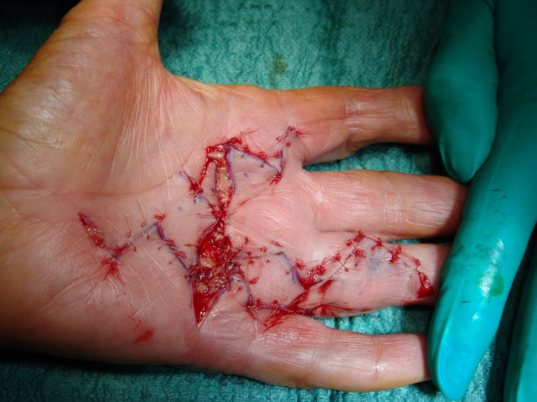
Les brides atypiques
Femme 65 ans
Bride oblique D4 vers D2

Slide 24
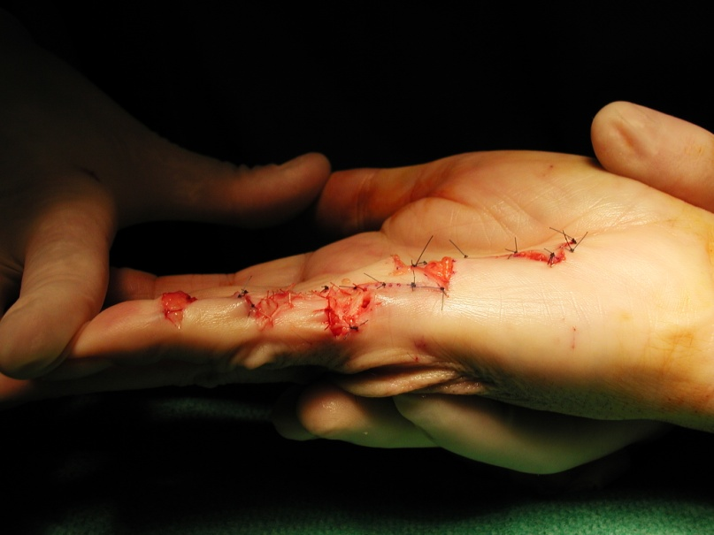
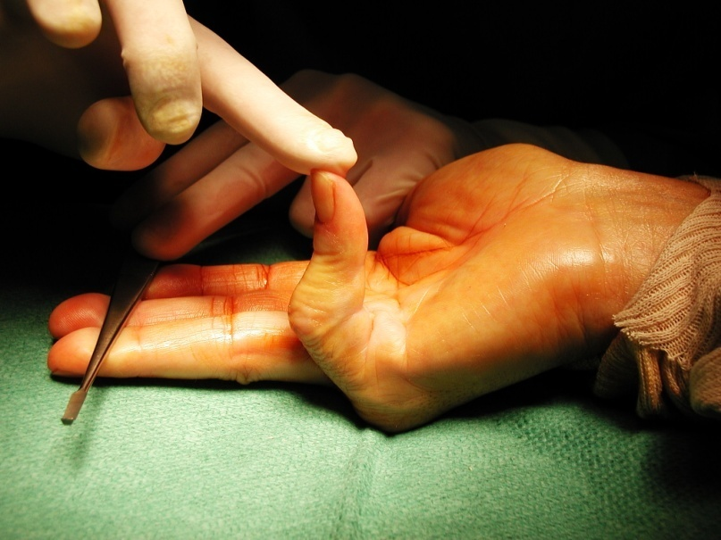
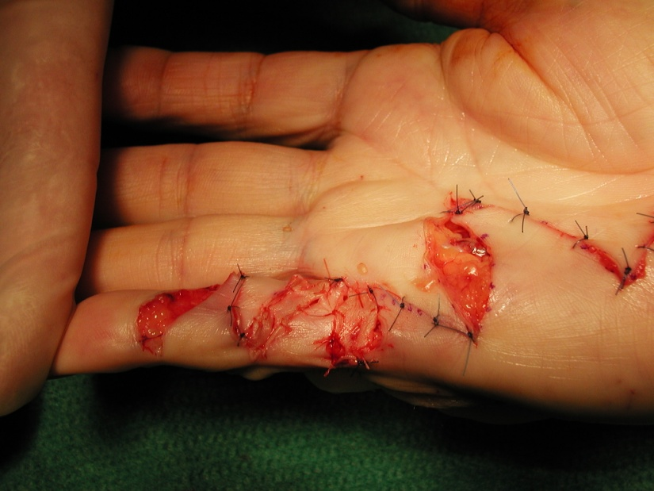
Les greffes de peau
Femme 56 ans
Stade 3 DP5 H+
Notion de « coupe feu »
Hueston

Slide 25
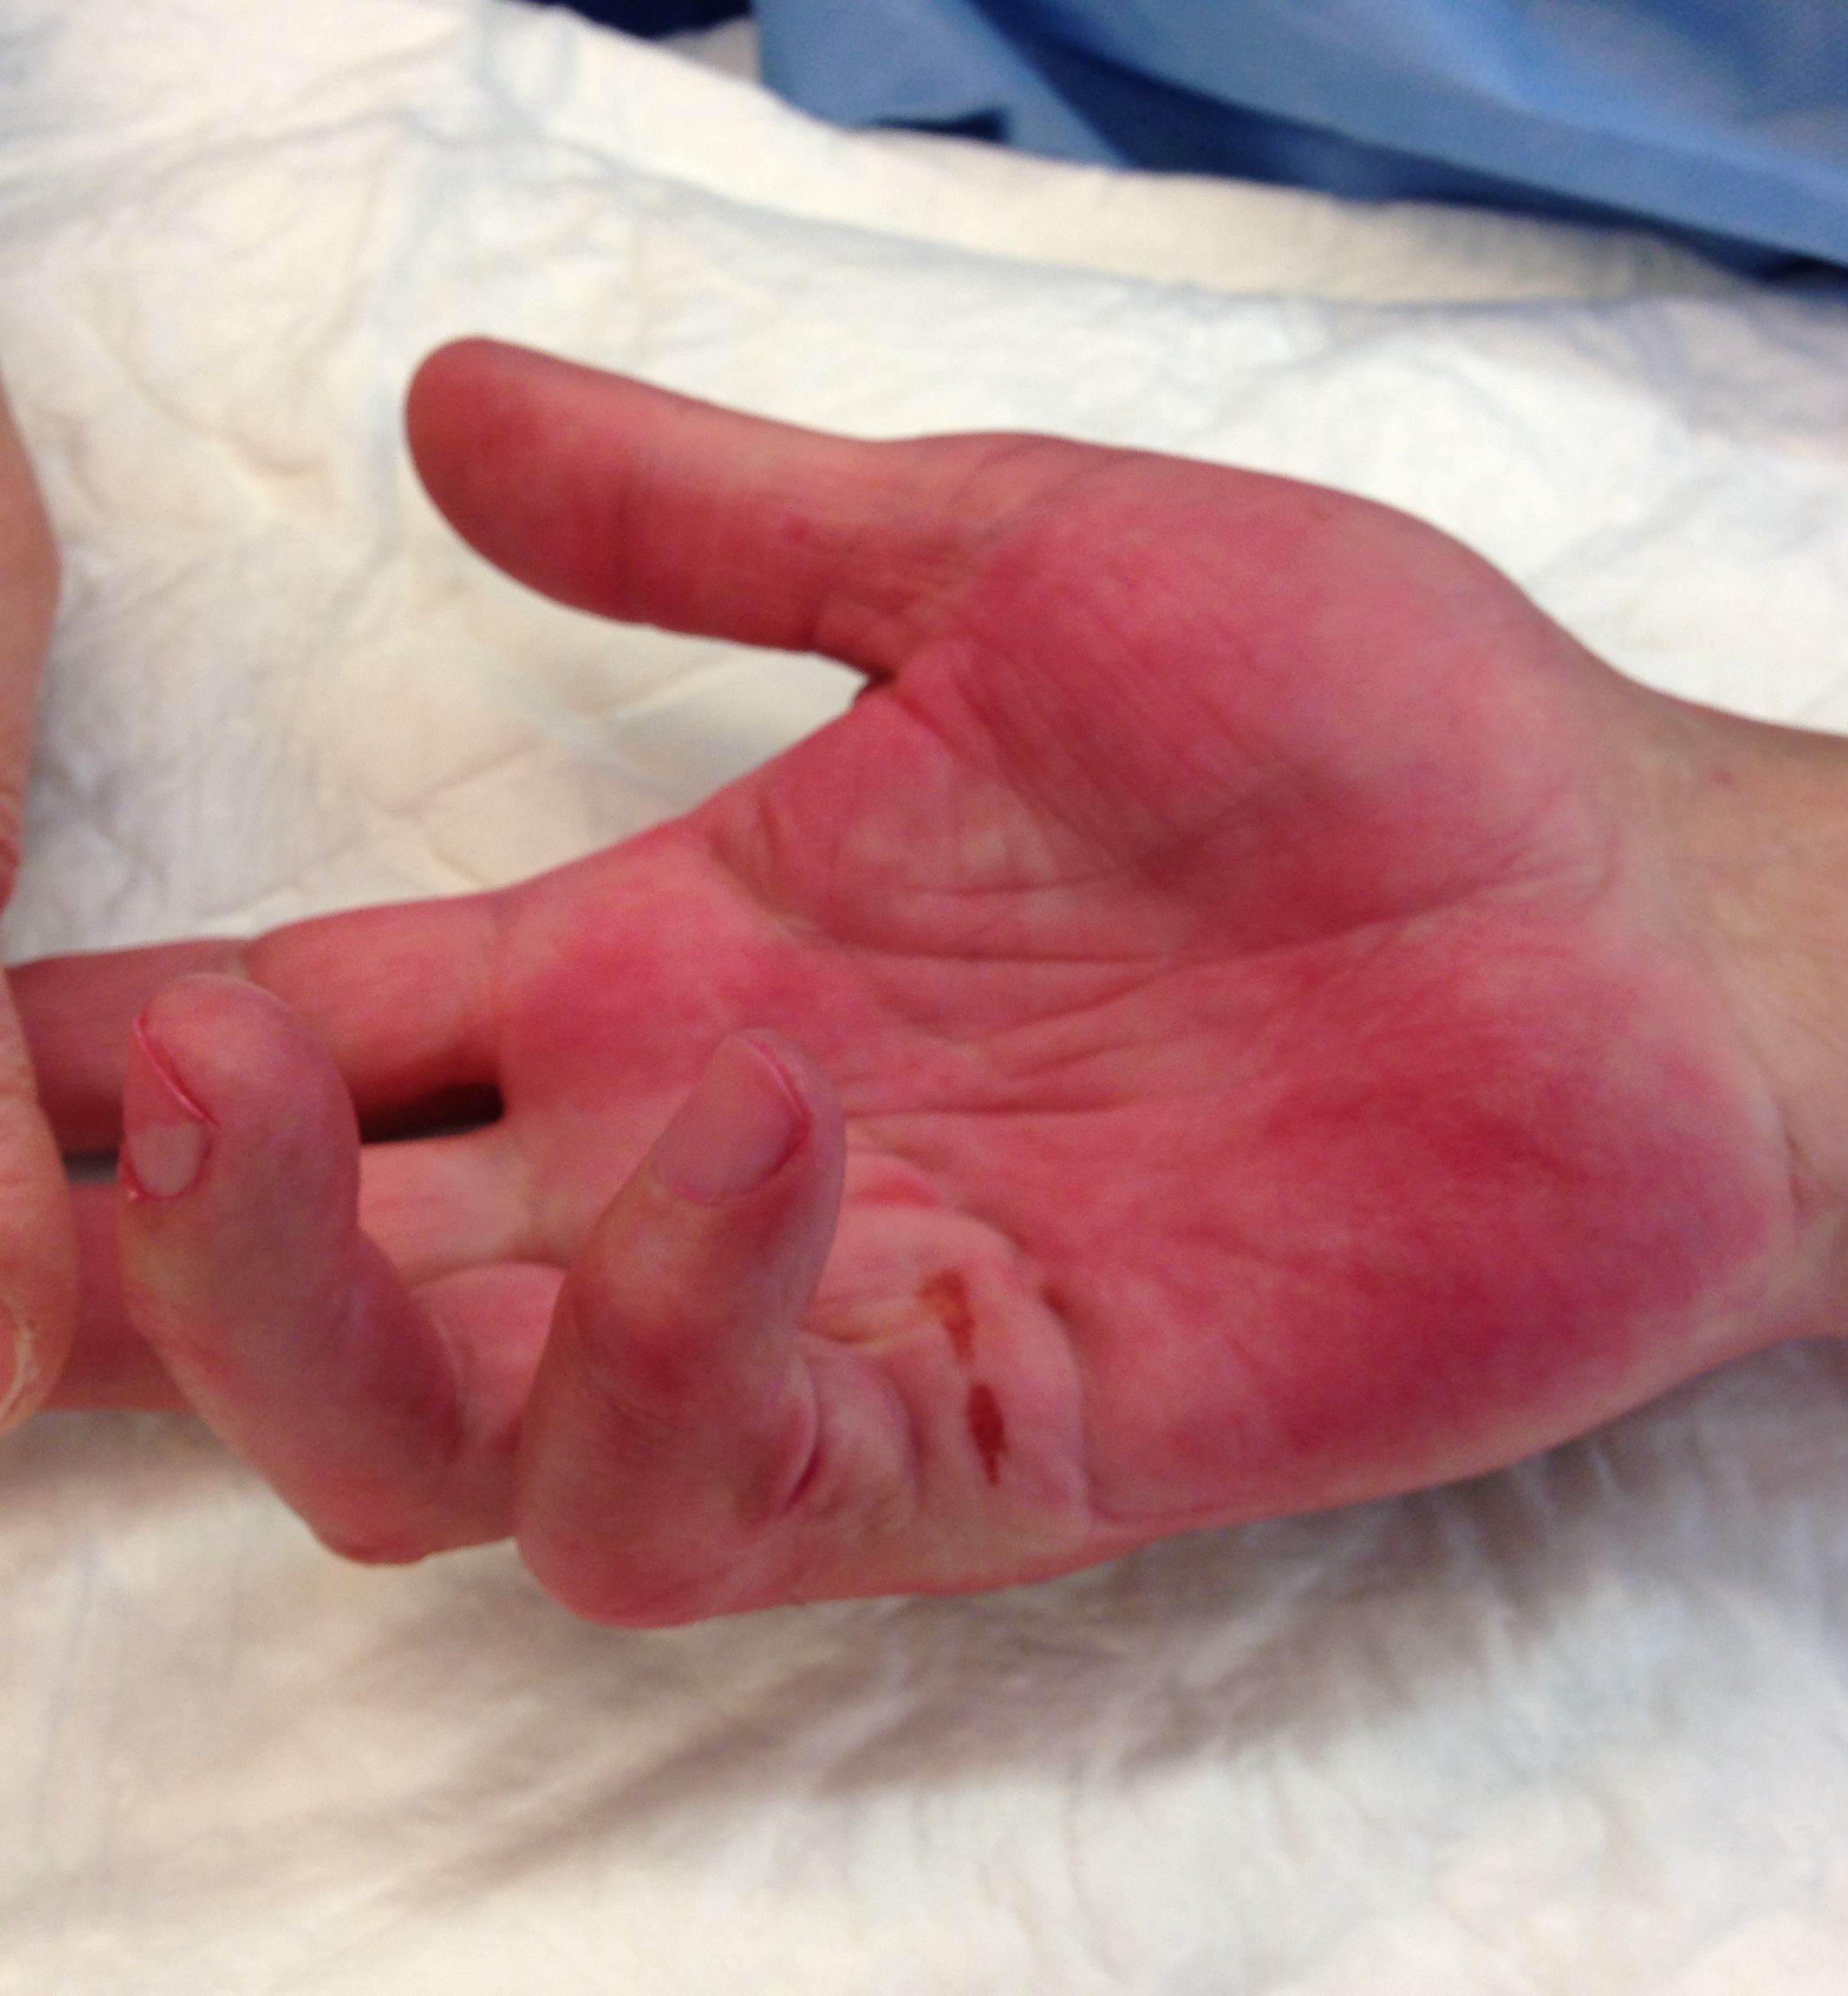
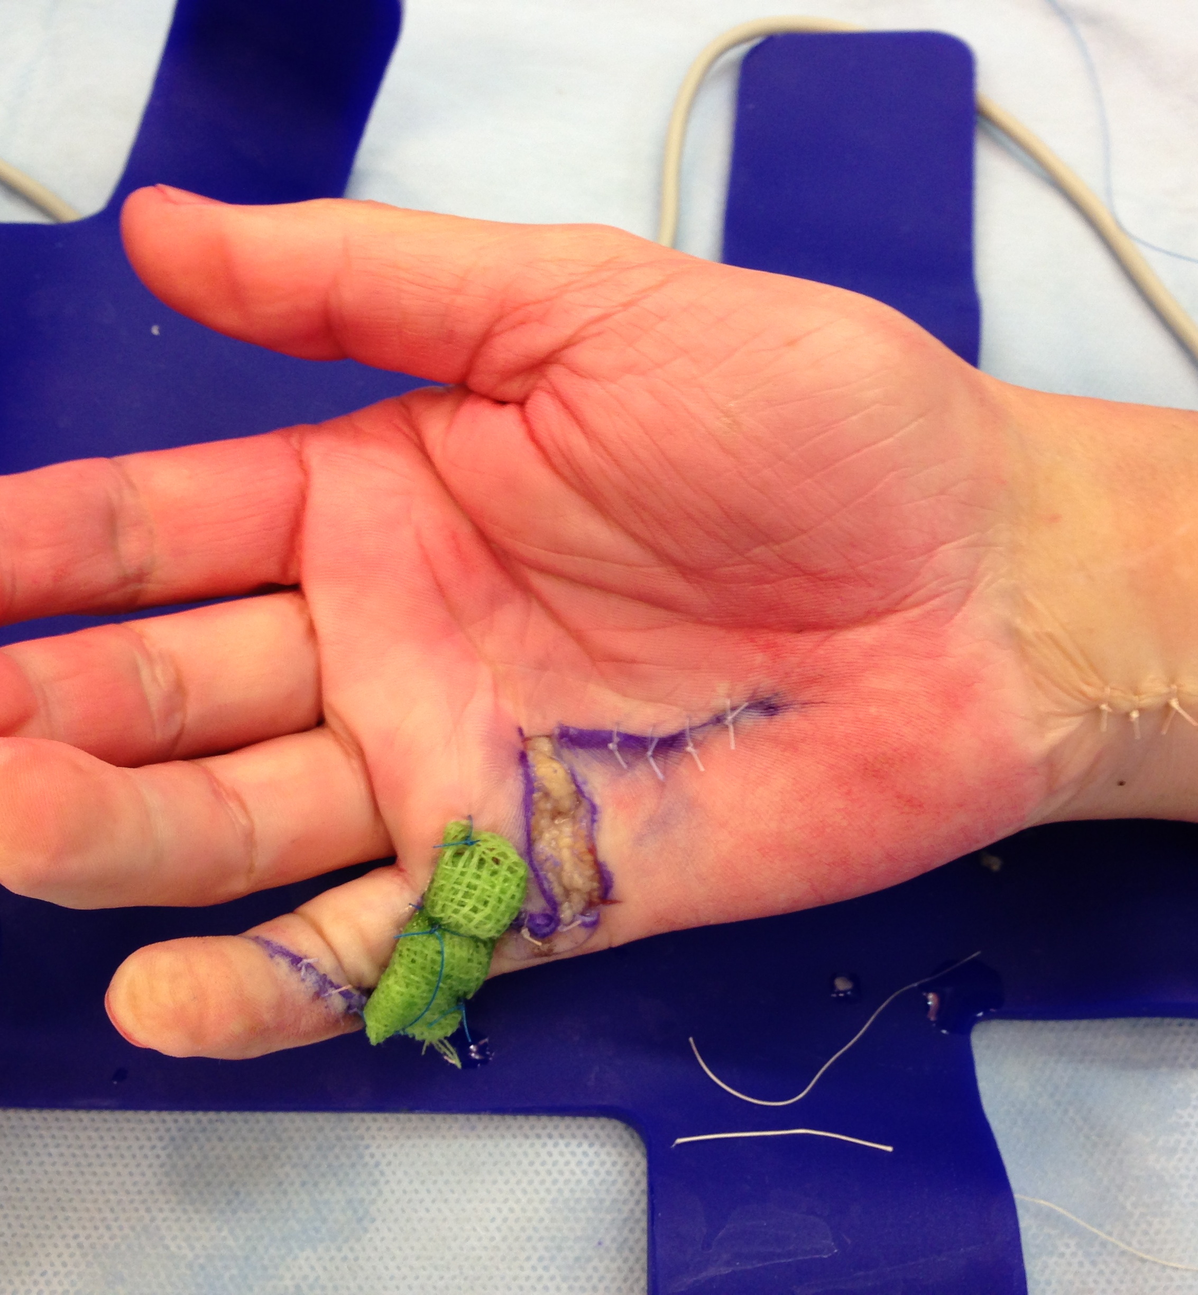
Stade 3 D5 greffe coupe feu

Slide 26





Les amputations stades 4 +
+ 2 mois
- Dissection artérielle difficile
- Artère scléreuse ne résistant pas à l’extension obtenue
- Terrain vasculaire préexistant
Evolution actuelle vers ARTHRODESE RACOURCISSANTE IPP

Slide 27
Indications CHIRURGICALES
Toutes formes de Dupuytren (sauf stade 0)
Palmo-digitales et les digitales pures
Patient en accord avec le protocole proposé
Chir + Pansements 3 S + appareillage + Kiné
Résultats
Bons dans les formes palmaires
Parfois insuffisants sur IPP, à fortiori du V
Récidive de la maladie : 20 à 50% à 10 ans selon la littérature
Notes:
Récidive souvent sans rétraction invalidante de la chaine digitale

Slide 28
Post opératoire: Conditionne le résultat
Rééducation
Immédiate +++
Quotidienne
Adaptée au cas
Appareillage
Soins infirmiers
Tous les 1 ou 2 jours
Cicatrisation obtenue en 20 à 40 jours (paume ouverte)
Collaboration Kiné – Chirurgien – Infirmière - MT

Slide 29


PROTOCOLE POST OPERATOIRE
Appareillage immédiat: J1 ou J2
Rééducation immédiate: J1 (J0 ?) pendant la durée de cicatrisation de 3 sem: mobilisation, posture..
Après 3è semaine: massage des cicatrices, poursuite de l’assouplissement
Soins post-op: 3 sem à 3 ou 4 mois

Slide 30
But de la rééducation
Maintien de l’extension obtenue
Flexion complète (Pulpe –PPD)
Eviter brides et adhérences (commissures)
Eviter l’exclusion de la main
Eduquer le patient
Cibler le résultat à obtenir et ne pas croire aux miracles…

Slide 31
Attention aux pièges !
Extension forcée (blanchiment de la peau) = Rétraction cicatricielle de défense
Privilégier la répétition à la force
Seuil douloureux
Algodystrophies à dépister tôt, traitement spécifique en centre d’algologie
Infection -> renvoyer au chirurgien

Slide 32
1ère Phase:J0-J15 ou J45 (paume ouverte)
Massage avant bras (drainage)
Mobilisation passive en extension et en flexion même si le pansement rougit
Mobilisation active sans résistance
Ergothérapie : manipulation de petits objets légers

Slide 33
Phase 2: plaie cicatrisée
Massage défibrosant de la cicatrice
Ultra sons pulsés, Vacuothérapie
Ergothérapie : « Pinch & grasp », prise de manches de différents diamètres
Travail actif contre résistance progressive
Si cicatrice hypertrophique, mise en place d’une compression de silicone.
Travail de l’écart des commissures (++lambeau)

Slide 34



Orthèse ou pas ?
Adapter au cas
Inutile dans cas simples avec patient coopérant
Orthèse nocturne dynamique mais parfois statique 2 à 3 mois
Rarement orthèse jour et nuit: période limitée, gestes associés. Ne doit pas empêcher la kinésithérapie et l’autorééducation (1h/j)

Slide 35







Homme 54 ans Stade 3 D paume ouverte résultat à 3 mois
Homme 51 ans Stade 4 P-D paume ouverte résultat à 2 mois

Slide 36

MERCI POUR VOTRE ATTENTION

